Slide 1

Face Recognition System
指導老師:陳朝烈
學生:蔡文琛
班級:電子4A
學號:0552050
指導老師:陳朝烈
學生: 0552050蔡文琛
0552062朱可望
0552050陳宇鎮

Slide 2

目錄
01
專案需求描述
02
專案需求描述
專案分析
專案分析
03
專案設計
專案設計

Slide 3


專案需求描述-功能需求
1
能正確抓取出影像內的人臉
2
能正確辨識已建檔的人物

Slide 4
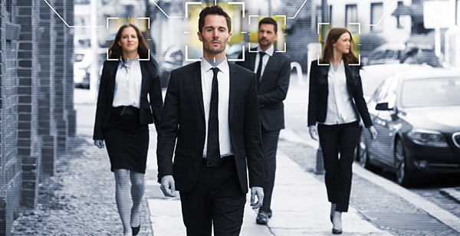
專案需求描述-功能需求
1
能正確抓取出影像內的人臉
在抓取出影像中最像人臉的3個區塊
2
能正確辨識已建檔的人物
若該人物以建檔，可以正確的顯示出該人物的資料
圖片來源

Slide 5
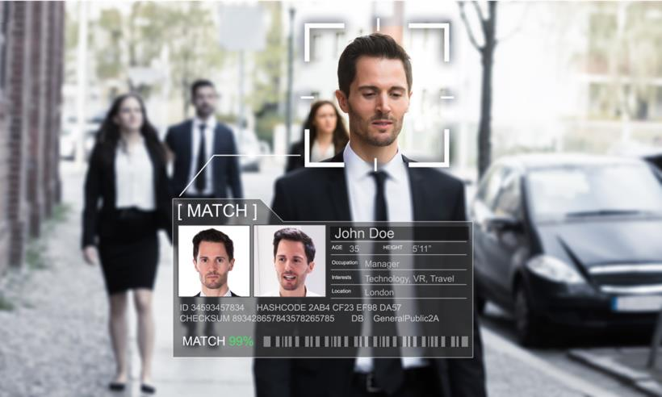
專案需求描述-功能需求
1
能正確抓取出影像內的人臉
在抓取出影像中最像人臉的3個區塊
2
能正確辨識已建檔的人物
若該人物以建檔，可以正確的顯示出該人物的資料
圖片來源

Slide 6

專案需求描述-介面需求-1
1.擷取臉部區域
臉部圖片
2.統一圖片大小
臉部圖片’
Camera
3.特徵擷取
辨識結果
機器學習
模型
5. 更新影像畫面
4.辨識結果
回傳至樹莓派

Slide 7

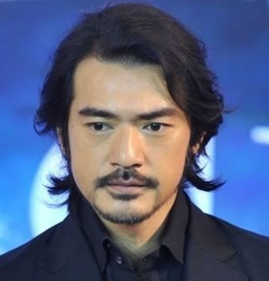
專案需求描述-介面需求-2
2.取得臉部特徵
與個人資料
訓練資料集
1.取得臉部特徵
臉部特徵
1.讀取臉部圖片
3.訓練
3.顯示人物資訊
2.輸入模型
機器學習
結果
機器學習
模型
訓練
實戰

Slide 8
專案需求描述-效能需求
在影像未刻意干擾時，能在1秒內完成所有運算，達到可每秒更新辨識結果

Slide 9
專案需求描述-限制需求
嵌入式平台: 樹莓派
主要運算平台: Laptop
作業系統: Ubuntu, Windows10
軟體版本: Python 3.6
OpenCV 3.4.2
TensorFlow 2.0.0
Keras 2.3.1
擴充元件: USB攝影機
GUI : Tkinter

Slide 10
專案分析-Breakdown
Face Recognition System
人物建檔
人臉擷取
修正
實裝
輸入個人資料
儲存個人資料
擷取人臉區域
挑選訓練特徵
測試訓練結果
分析訓練結果
分散計算難度
建立特徵
資料庫
訓練
訓練
統一像素大小
輸出臉部圖片
更新辨識結果

Slide 11
專案設計
Raspberry Pi
Camera
視窗介面
Image
Personal information
Result
Laptop
Face
image’
Face
image
CNN
圖片像素
統一
人臉偵測

Slide 12
專案設計
Camera
Image
Personal information
視窗介面
人臉偵測
Result
Face image
Face image’
CNN
圖片像素
統一
Input | Data structure
Video | int 1280p*720p*3ch*60/s
Personal information | char name 8B*3*k char class 8B*4*k Int ID 4B*7*k
Result | Boolean k
Output | Data structure
Image | Int 1280p*720p*1ch

Slide 13
專案設計
Camera
Image
Personal information
視窗介面
人臉偵測
Result
Face image
Face image’
CNN
圖片像素
統一
Input | Data structure
Image | Int 1280p*720p*1ch
Output | Data structure
Face image | Int 64⁺p*64⁺p*1ch*k

Slide 14
專案設計
Camera
Image
Personal information
視窗介面
人臉偵測
Result
Face image
Face image’
CNN
圖片像素
統一
Input | Data structure
Face image | Int 64⁺p*64⁺p*1ch*k
Output | Data structure
Face image | Int 64p*64p*1ch*k

Slide 15
專案設計
Camera
Image
Personal information
視窗介面
人臉偵測
Result
Face image
Face image’
CNN
圖片像素
統一
Input | Data structure
Face image | Int 64p*64p*1ch*k
Output | Data structure
Result | Boolean k int 1280p*720p*3ch

Slide 16
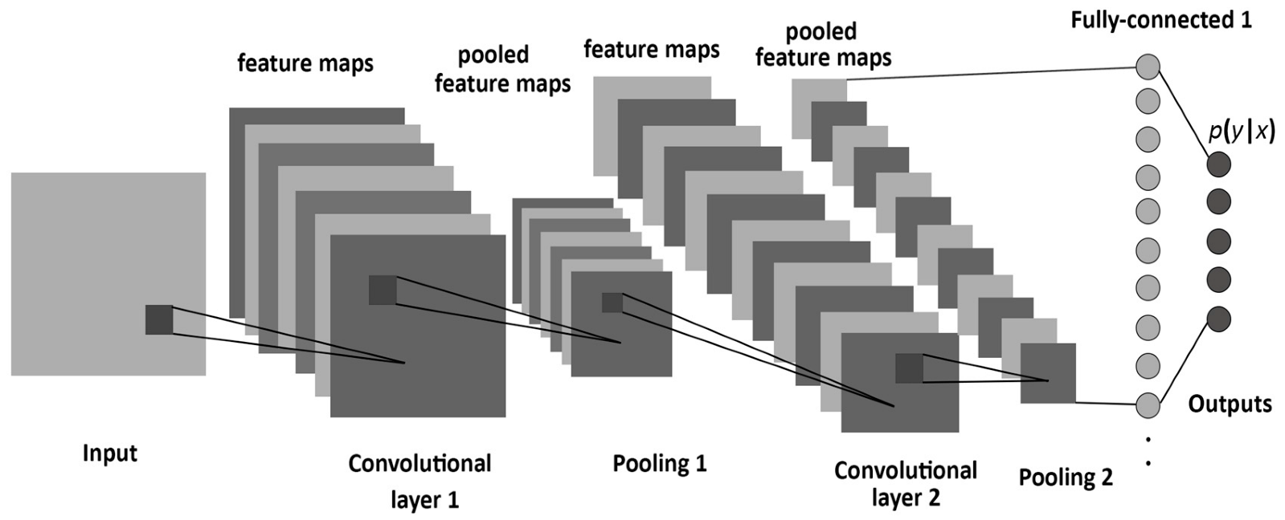
專案設計
 | method | parameter
Input |  | 64*64
Convolutional layer1 | Activation = relu | Filter = 32 Kernel = 3*3 Stride = 1
Pooling1 | MaxPooling | Pool size = 2*2
Convolutional layer2 | Activation = relu | Filter = 64 Kernel = 3*3 Stride = 1
Pooling2 | MaxPooling | Pool size = 2*2
Full-connected | activation= relu Lossfunction = crossentropy | Nodes = 64*16*16
Hidden layer |  | Nodes = 256
Output layer |  | Nodes = 4

